Slide 1

AGRESIONES QUIMICAS POR SUSTANCIAS LABORALES Y POR FACTORES FISICOS
Expositoras: Cecilia Rafael
Lourdes Rosales
Karla Sánchez
Lilian Zapata

Slide 2
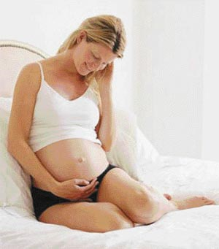
Objetivos
Conocer las consecuencias del consumo de fármacos que constituyen teratógenos para el bebe durante su gestación.
Comprender que muchas discapacidades son causas por sustancias químicas, cuyos efectos son prevenibles, mediante información.
Identificar los agentes físicos y tecnológicos que causan discapacidad en bebes por nacer y su prevención.

Slide 3
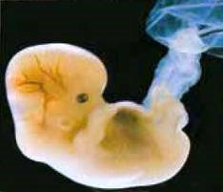
2.1 Agresiones químicas
2.1.1 Agresiones por fármacos
Actualmente se sabe que cualquier medicamento que se le administre ala madre puede alterar el medio interno del embrión llegar la circulación fetal atreves de la placenta.

Slide 4

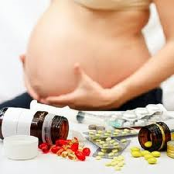
se calcula que alrededor del 35% delas mujeres gestantes ( para otros hasta el 80% ) han tomado
cualquier tipo de fármaco durante este periodo bien por prescripción facultativa o por automedicación.
menos del 2% de las anomalías congénitas depende de drogas y fármacos.
La Fda (Administradora de alimentos y Drogas en EE.UU.) Clasifica a los medicamentos en los siguientes categorías de riesgo:
Clase A Clase C Clase X
Clase B Clase D

Slide 5
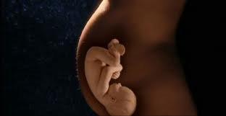
Clase A : Hay estudios controlados en humanos que demuestran que no existen riesgos, durante la gestación.
Pueden ser utilizados cuando sean necesarios :
ejemplo poli vitaminas o
vitaminas prenatales
Categoría B: Hay estudios controlados en animales, que no muestran efectos adversos, pero no existen estudios humanos controlados.
Se pueden usar cuando es necesario. Ejemplo: penicilina, eritromicina.

Slide 6
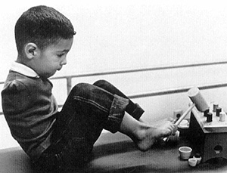
Categoría C: No hay estudios controlados ni en animales ni en humanos, o bien producen efectos en animales pero no en humanos.
Solo deben utilizarse si el beneficio supera el riesgo.
Ejemplo : adrenalina, teofilina , furosemida.
Categoría D: Hay evidencias de riesgo para el feto humano de enfermedades graves en los que no hay tratamiento eficaz.
Solo deben utilizarse si el beneficio
supera el riesgo.
Ejemplo: carbamazepina y fenitoina.

Slide 7
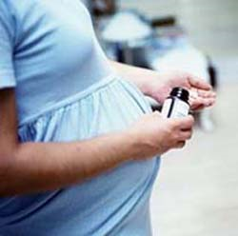
Categoría X: El riesgo para el feto supera los beneficios, de su utilización en la embarazada.
No deben utilizarse en mujeres
en gestación ni en mujeres
que puedan estarlo.
Ejemplo: isotretnoina

Slide 8
2.1.2 Efectos de fármacos en relación con el periodo embrionario
Gametogénesis :
*Los fármacos pueden producir muerte espermática u ovular.
*Alteraciones cromosómicas
*Muerte embrionaria que lleva a un aborto precoz
Periodo embrionario :
3ra y 8va sem. es considerado como el mas susceptible a anomalías congénitas
Talidomina que es teratogeno verdadero ya que afecta al 80% o 90% .de los embriones.
Teratogenos potenciales que afecta aun menor porcentaje.
Embriotoxicos que provocan un mayar aumento dudoso en el numero de muertes fetales
Periodo de crecimiento fetal:
9va sem. Este periodo tiene que ver con la administración de fármacos en el momento previo del parto.
El tipo de alteraciones por fármacos tóxicos durante este periodo pueden ser: parto prematuro, aborto, morbilidad fetal o del recién nacido y posiblemente anomalías.
Que pueden alterar el crecimiento y las funciones fisiologicas.

Slide 9
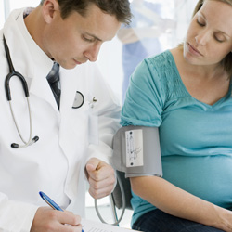
2.1.3 Precauciones y reglas de administración de un fármaco de alto riesgo
Evitar todas medicación que no sea absolutamente imprescindible.
Si bien durante los tres primeros meses el embrión es mas vulnerable a los agentes terotógenos es evitar dicha medicación todo el embarazo.
El medico debe llevar un registro minucioso de los medicamentos prescriptos
Se debe instruir ampliamente y claramente sobre los peligros
de la automedicación.
En casos que sea imprescindible su administración, se usara , que estos hayan sido ensayados en animales de laboratorio.

Slide 10

2..1.4 Peligros de vitaminas
Muchos médicos y obstetras en su practica diaria han establecido como norma prescribir vitaminas a las mujeres gestantes que asisten a su consulta, o bien ellas se automedican ante la creencia generalizad de que estas promueven la fortaleza fetal y neonatal.
Si bien la suplementacion de algunas vitaminas en especial es necesaria durante el embarazo, asimismo es oportuna la restricción en el abuso de estas sustancias
Toda ves que la carencia o
el exceso son susceptibles
de provocar trastornos .

Slide 11
La automedicación
Muchas personas recurren a la farmacia para comprar alguna medicina.
Esta costumbre es perjudicial
Prenatal propone:
NO AUTOMEDICARSE

Slide 12

VACUNACIONES
I.- Concepto.- Las vacunas son particulas virales o bacterias ( antigenos), administradas al ser vivo capaz de activar el sistema inmunitario ( anticuerpos). Esta respuesta de ataque permite el desarrollo de una memoria inmunológica, que por lo general producirá inmunidad permanente frente a la enfermedad.

Slide 13

Existen tres tipos principales de vacunas:
organismo vivo, pero debilitado
Organismo inactivado
toxoides (proteínas químicamente modificadas que vienen de bacterias)
Generalmente, las vacunas con virus activos no son recomendadas para las mujeres embarazadas.

Slide 14

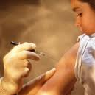
Condiciones.-
Si es verdaderamente útil la vacuna para la embarazada.
Si el vacunar a la embarazada es un riesgo para ella.
Si es útil la vacuna para el feto.
Si el vacunar a la mujer embarazada, no podría implicar un riesgo para el feto.

Slide 15
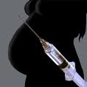
CATEGORIAS DE VACUNAS.

Slide 16


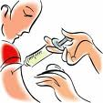
Vacunas sin peligro en la mujer embarazada:
Vacuna antitetánica.- Virus vivo atenuado. Evitar tétanos obstétrico y tétanos umbilical.
Antigripal.
Antipoliomelitica. Virus muerto o vacuna inactivada de Salk.

Slide 17

Hepatitis B es excepcional, valorar riesgo beneficio.
Antirrábica tras la exposición deberá administrarse sin restricción durante el embarazo.
Antimeningococica de tipo B , virus inactivado

Slide 18


Vacunas contraindicadas o que deben evitarse en el transcurso del embarazo:
Son generalmente virus vivos.
Vacuna de la RUBEOLA.
Vacuna para la tos ferina.
BCG.
Antisarampionosa.
Parotiditis.
Difteria ( Patología rara.)
Fiebre amarilla.- Riesgo beneficio y Varicela.

Slide 19

SUSTANCIAS QUIMICAS DE USO LABORAL

Slide 20

-METILMECURIO
-PLOMO.
-PLAGUICIDAS.
-OTRAS.

Slide 21

METILMECURIO
El mercurio es un metal volátil, esta en el medio ambiente como un vapor incoloro e inodoro, cuando hace contacto con el agua se transforma en el compuesto orgánico más importante, el metilmercurio que es la forma más toxica para el ser humano (6).

Slide 22
Este se deposita en el sedimento de las aguas y es absorbido por las plantas marinas, cadena alimenticia, este fenómeno se llama bromagnificación.
Este metal se utiliza en la fabricación de equipos eléctricos, pesticidas, cosméticos, pintura látex, amalgamas dentales pasta de maderas y papeles.

Slide 23
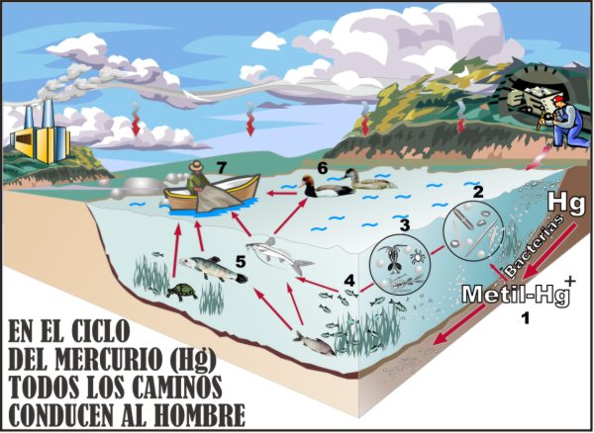

Slide 24
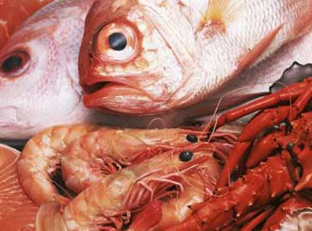
Incidencia
El consumo de pescado contaminado y consumido por una mujer embarazada puede producir déficit neurológico severo en el feto,

Slide 25

Consecuencias:
Microcefalia, retardo psíquico, ceguera, retraso en desarrollo del habla, ambulación, escuchar, cuadros convulsivos. Este metal tiene una alta capacidad para atravesar las membranas celulares, acumulandose en el cerebro humano, provocando daños sensoriales y visuales, debilidad muscular, etc.

Slide 26
¿COMO PREVENIR?
La mujer embarazada no debe consumir pescado de aguas locales o en sitias con alta descarga de desechos vertidos por las fabricas.
Evitas la extracción y manipuleo artesanal del oro, en donde el mercurio es usado a mano abierta.
Aparentemente en odontología no conlleva un mayor riesgo contaminante en la reproducción.

Slide 27


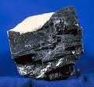
PLOMO
El plomo es un metal pesado, denso, maleable, es muy utilizado en la producción de gasolina (antes), pintura de interiores, en muebles antiguos, soldaduras, en talleres de mecánica y recipientes de barro.
El plomo llega contamina al ser humano por la inhalación de este, por la ingesta y a través de la piel.

Slide 28
El reporte de laboratorio demuestra que 40mg o más de 80 ml en la sangre se considera presencia excesiva de este metal en sangre, y un nivel de 80mg.o más de 100 ml. se considera intoxicación .

Slide 29
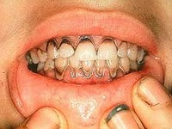
Los síntomas generales por plomo en el ser humano son: estreñimiento, falta de apetito, nauseas, debilidad general. En intoxicación severa se produce cefalea, acucia e hipoacusia, cambios de conducta, temblor, incoordinación de los movimientos, y trastornos neurológicos en general.

Slide 30
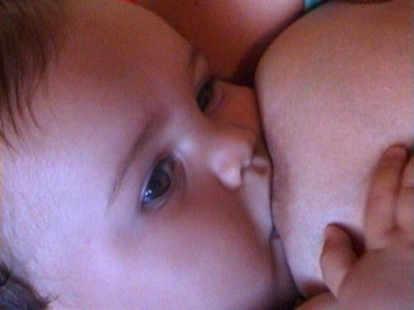
En la mujer embarazada además de estos síntomas puede producir una hipertensión, múltiples trastornos en diferentes órganos incluso llevarle a la muerte. El plomo atraviesa la placenta y se acumula los en los tejidos fetales en el útero, también se secreta por la leche.

Slide 31

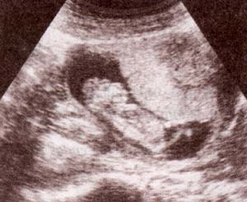
La exposición al metal durante el embarazo puede producir.
En la fase de nidación produce abortos tempranos.
Anormalidades fetales.

Slide 32
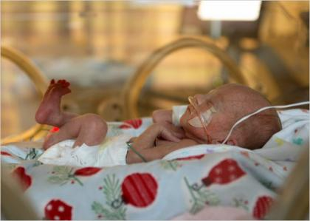

Nacimientos prematuros.
Muerte neonatal.

Slide 33

Déficit funcionales.
Disminución de la inteligencia de intensidad variable.
Trastornos auditivos.

Slide 34
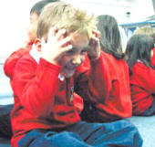
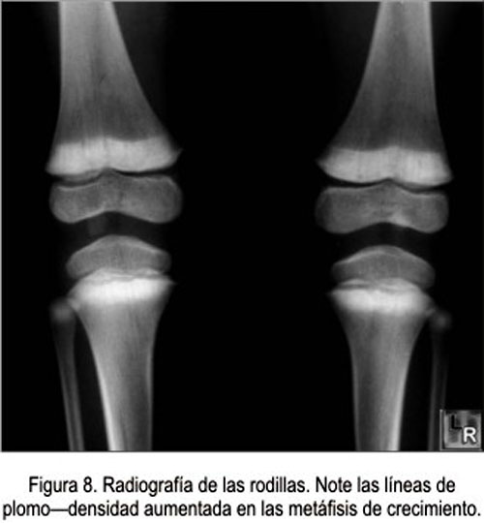
Alteraciones neuroconductuales y psicomotoras.
Hiperactividad y reducción de aprendizaje en niños, (acumulándose en huesos y tejidos).

Slide 35
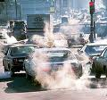
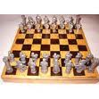
Como prevenir?
Evitar sitios congestionados de trafico vehicular, parques industriales.
No conservar artesanías, soldaduras y pinturas con plomo dentro del dormitorio.

Slide 36

Limpiar en forma continua con pañuelo húmedo los muebles que contienen plomo.
Realizar ejercicios físicos en áreas con poco trafico.
No sentarse a la altura de los tubos de escape de los autos.

Slide 37
PLAGUICIDAS
Características.- Destinados a matar microorganismos no deseados que transmiten enfermedades a animales, plantas y hombre.
Las personas más afectadas son los trabajadores agrícolas y en las zonas urbanas los mata plagas caseros.

Slide 38
TIPOS DE PLAGUICIDAS
Insecticidas.- para matar insectos
Herbicidas.- para eliminar la maleza
Fungicidas.- para el control de enfermedades de las plantas
Veneno para roedores.- para matar ratas, ratones y otros roedores.

Slide 39
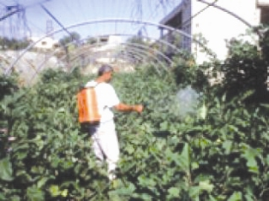
La contaminación se produce por la falta de precaución y protección, para la manipulación de estos productos es necesario protegerse la nariz, boca, ojos, piel, al exponerse a estos es necesario bañarse con abundante agua y jabón, lavar la ropa utilizada.

Slide 40
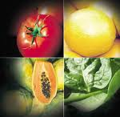
La forma indirecta de contaminarse que es la forma menos estudiada es el consumo de estos alimentos fumigados y los futuros vegetales que produzcan estas tierras por los residuos que quedan el plaguicida, las lluvias lavan estas tierras y es arrastra todo el producto a los ríos u otros terrenos donde contamina otras plantas y animales a través de la cadena alimentaria.

Slide 41

Incidencia.
El uso de pesticidas y plaguicidas en áreas rurales tiene efectos nocivos en la salud reproductiva, principalmente en las mujeres embarazadas cuyos efectos de la intoxicación son irreversibles

Slide 42
Consecuencias:
Los efectos de la contaminación pueden ser inmediatos, o tardíos.
Los síntomas inmediatos pueden ser: cefalea, astenia, mareos, flictemas, nauseas, los sintomaza a largo plazo son más peligrosos.: cancerigenos, mutágenos, hepatotoxicos, nefrotoxicos, neurotoxicos

Slide 43

Cambios de conducta, daños neurológicos y reproductivos: esterilidad, infertilidad, abortos, mortinatos y anomalías congénitas como: anencefalia, hidrocefalia, mielomeningocele, cardiopatías, anomalías en el tracto urinario, ano imperforado, etc.

Slide 44


Como prevenir?
Evitar el uso de plaguicidas y contacto con ellos.
Uso de indumentaria protectora para fumigar.
Buena ventilación.

Slide 45


No comer durante la fumigación.
Lavado de manos inmediatamente después de contacto con plaguicidas
Tomar un baño después de fumigar.

Slide 46
Lavado por separado de la ropa con que se fumigado.
No guardar los plaguicidas con la comida o cerca de ella.
Leer atentamente la forma de manejo de los plaguicidas y seguirlas cuidadosamente.

Slide 47


Guardar los plaguicidas lejos de los niños.
Nunca guardar el resto de los plaguicidas en el interior de las viviendas y menos en envases de comestibles para evitar confusiones.
No reutilizar los envases de los plaguicidas, deben destruirse y enterrarse lejos de la casa.

Slide 48


No quemar los envases de plaguicidas o aerosoles, porque además de explosivos los gases que emanan son altamente tóxicos.
Lavar los alimentos.

Slide 49

Se recomienda el retiro de la cáscara.
No dar de comer a los animales plantas expuestas a los plaguicidas.
Si hay intoxicación con plaguicidas buscar ayuda medica inmediata, informar al medico con exactitud el plaguicida causante de la intoxicación; buscar y observar las indicaciones para ayudar al intoxicado.

Slide 50



OTRAS SUSTANCIAS
Artículos personales como fragancia, fijadores de pelo, tintes, oxigentas, quita esmalte, etc.
Productos utilizados en la limpieza del hogar, como limpiadora de alfombras, hornos, pinturas y laqueadotes, desinfectantes, etc .

Slide 51






Los síntomas producidos a la exposición excesiva de estos productos producen irritación de los ojos. Rinitis, epistaxis, cefales, nauseas, vómitos, dificultad respiratoria.
Informarnos de medidas preventivas para su uso seguro.

Slide 52

TOXICOS LABORALES

Slide 53
EXPOSICION A LAS DIOXINAS Y FURANOS
Características.- se forman de manera espontanea, como subproductos de procesos industriales. Son de lata toxicidad.
Incidencia.- la principal es mediante alimentos contaminados, así mismo la exposición a dioxinas, industrias que producen compuestos clorados.

Slide 54
Exposición a dioxinas y furanos.
Consecuencias.- son extremadamente tóxicos, activos dosis muy pequeñas. Permanecen en el agua y el aire durante muchos años. Bioacumulables en tejidos grasos.
Prevención.- exposición del ambiente de las personas cumpliendo normas y manejo de las mismas

Slide 55

Políticas de prevención :
Sustitución del cloro por otros solventes acuosos
Incrementar la demanda de papel no blanqueado.
Prohibir la incineración de productos domésticos. Hospitalarios u otros como plaguicidas
Promover la separación y reducción de plásticos como Pvc.
Desarrollar formas de control ecológico.

Slide 56
Ejemplos
Sustancia
Efectos teratogenicos
Arsenico
xileno
estireno
etilbenceno
toluenoxido
exaclorofenol
halotano y piroxido de nitrogeno.
N o hauy pruebas firmes SNC
amenaza de aborto
trastornos menstruales
trastornos ,menstruales.
deficiencia del crecimiento prey posnatal
Abortos, anomalías SNC
Abortos, anomalías de SNC

Slide 57

Otros gases toxicos
Características.- el peligro existe cuando no hay adecuada ventilación.
Consecuencias.- disminución de la cantidad de oxigeno por la sangre, nauseas vómitos. Fatiga, mareos

Slide 58

Prevención.-
Mantener el motor de carros en el mejor estado posible
Evitar los embotellamientos
Ventilar los lugares donde se cocina a leña
Ojo las sustancias químicas son agentes peligrosos.

Slide 59

Agresiones físicas
Rayos X
Características.- son radiaciones electromagneticas y pueden penetrar la mayoria de las sustancias y se usa con fin terapéutico.

Slide 60
Consecuencias
Anormalidades esqueléticas
Microcefalia
Espina bifida
Ceguera (catara congénita)
Otras.- trastornos mentales, paladar hendido, anormalidad es viscerales.

Slide 61
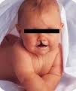

Imágenes

Slide 62
Exposición a microondas, ultrasonidos y radiofrecuencias
Se considera un tema aun muy controvertido. Ya que estamos frente a un radiador incidental
Estudios realizados reportan en mujeres embarazadas que estuvieron expuestas a radiaciones sobre 100 mw/cm2 en si sitio de trabajo reportan:
Alteraciones del patrón menstrual
Reducción de la lactancia
Anomalías congénitas.

Slide 63
Hipertermia
Constituye un elemento teratogeno potente, causante de anomalías congénitas principalmente del SNC.
Incidencia.- no se reportan cuantificaciones especificas.
Consecuencias.-
Deficiencia del crecimiento
Anomalías del SNC
Anomalías braquiales

Slide 64
Prevención.
En caso de fiebre medios físicos de inmediato
En medicamentos acetaminofen y no acido acetil salicílico.
Si hay sospecha de embarazo prohibición de asistir a saunas durante toda la gestación.

Slide 65

Hazlo por ellos.

Slide 66

Instruye al niño en su camino, aún cuando fuera viejo no se apartará de ella.
Prov 22:6

